Slide 1
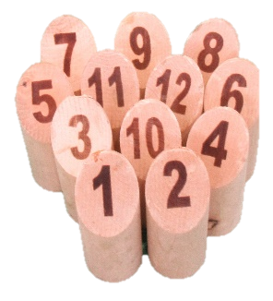
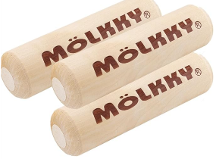
令和８年度 岐阜県福祉友愛アリーナ モルック大会①
開催日: 令和８年１０月３１日（土）
時 間：１３時３０分～１５時３０分
場 所：岐阜県福祉友愛アリーナ
※体育館シューズまたは上靴が必要です
定 員：午前､午後各９チーム（1チーム3名）先着順
規 則：福祉友愛アリーナの競技規則で実施します
講 師：一般社団法人スポーツリンク白川
どなたでも
参加できます
参加は無料
大会は1チーム３名でおこないます。申し込みはチーム、個人どちらでも可能です。個人参加の場合は、事務局でチーム調整します。
＊白川町産の木材（ヒノキ）で作ったモルックを使用します。
＜申込方法＞受付・郵送・FAX・メール・電話
＜申込締切り＞令和８年１０月２３日(金)
※申込書をご利用ください。ホームページからもダウンロード
できます。後日、参加可否の連絡をさせていただきます。
（チームで申し込みされた場合は代表者の方へ連絡します。）
※ご記入いただいた個人情報は、本教室の運営に関する目的に
のみ使用させていただきます。
※友愛アリーナでの活動を広く知っていただくために、参加中に
撮影した写真を館内に掲示させていただくことがあります。
※教室が中止になる場合はホームページにてお知らせいたします。
岐阜県福祉友愛アリーナ
〒502-0931 岐阜市則武1816-1
TEL：058-233-7500
FAX：058-233-7506
E-mail：yuai-arena@gpsa.jp
＜お問い合わせ・申込先＞
✂ 切り取り線 ✂
令和８年度 岐阜県福祉友愛アリーナ モルック大会申込書 令和８年１０月開催
チーム名 ( ) | NO | 参加者氏名 | 年齢 | 住所 | 障がいの有無
 | 1 |  |  | 市･町･村 | あり･ なし
代表者氏名 連絡先(TEL/FAX） | 2 |  |  | 市･町･村 | あり･ なし
 | 3 |  |  | 市･町･村 | あり･ なし

